Slide 1


PLANNING DE PUBLICATIONS
LA PASTA OU RIEN – AVRIL 2025

Slide 2
Semaine 1

Slide 3

Ramadan
Date
Mardi 01er avril 2025
Support
Facebook
Contenu
Texte de publication : Aid El Fitr 💛
Après un mois de jeûne et de spiritualité, place à la fête et au partage autour de plats savoureux.
🍝 Nos pâtes vous accompagnent pour des repas délicieux et équilibrés, parfaits pour ravir petits et grands.
Texte sur le visuel : Bonne fête de Ramadan à toute les familles musulmanes !
Type de contenu : Image

Slide 4
Poisson D’avril
Date
Mardi 01er avril 2025
Support
Facebook
Contenu
Texte de publication 1 – 07H30 : à venir….
Texte sur le visuel 1 : « MARDI GENEREUX : ON OFFRE 10 CARTONS DE PASTA FIRST AU COMMENTAIRE QUI N’AURA PAS DE LIKE "
Type de contenu : Image
Texte de publication 2 - 18 H: à venir
Texte sur le visuel 2 : Mettre le texte du poisson avril plus haut et le floutter ensuite mettre un poisson et écrire poisson d’avril.

Slide 5
Astuce de la semaine
Date
Jeudi 03 Avril 2025
Support
Facebook
Contenu
Texte de publication / Visuel : 💡 Astuce de la semaine
L’astuce anti-gaspillage !
♻️ Trop de pâtes cuites ? Pas de panique !
Transforme-les en salade froide. Rien ne se perd, tout se cuisine.
👉 Qui a déjà testé la salade de pâtes ?

Slide 6
A Table
Date
Vendredi 04 avril 2025
Support
Facebook
Contenu
Texte de publication / Visuel : Peut-on parler la bouche pleine ?
❌ Mauvaise habitude !
Prenez le temps de mâcher avant de répondre.
"Manger avec élégance, c’est aussi savoir patienter !"

Slide 7
Le débat du dimanche (Fun)
Date
Dimanche 05 avril 2025
Support
Facebook
Contenu
Texte sur le visuel : Quel est le repas que tu as appris à cuisiner en premier ?
Riz sauté
B. Spaghettis sauté ?
Type de contenu : Image

Slide 8
Semaine 2

Slide 9
Monday Motivation Food (Fun)
Date
Lundi 07 Avril 2025
Support
Facebook
Contenu: ok
Texte de publication : ⚡Lundi power : On enfile notre tablier, on retrousse nos manches et on attaque la semaine comme on prépare une bonne sauce bolognaise – avec passion et détermination !
Texte sur le visuel : Fais comme La PASTA : Sois flexible, mais reste solide face aux défis.
Type de contenu : Image

Slide 10
Journée Mondiale de la santé
Date
Mardi 08 avril 2025
Support
Facebook
Contenu
Texte de publication : Journée Mondiale de la Santé – 7 avril 🩺🍝
Bien manger, c'est déjà prendre soin de soi ! Nos pâtes sont une source d’énergie et de vitalité, parfaites pour un mode de vie équilibré.
🥦 Associez-les à des légumes frais, des protéines maigres et de bonnes huiles pour un repas complet et nutritif.
💧 N'oubliez pas de bien vous hydrater et d’adopter de bonnes habitudes alimentaires pour une santé au top !
Texte sur le visuel : Journée Mondiale de la Santé – 7 avril
Votre santé commence dans votre assiette ! "

Slide 11
Astuce de la semaine
Date
Jeudi 10 Avril 2025
Support
Facebook
Contenu
Texte de publication / visuel : 💡 Astuce de la semaine
Ajoutez du goût à vos pâtes avec des herbes !
🌿 Basilic pour une touche méditerranéenne
🌿 Thym pour des plats réconfortants
🌿 Persil pour plus de fraîcheur
"Les herbes aromatiques, le secret des pâtes savoureuses !"

Slide 12

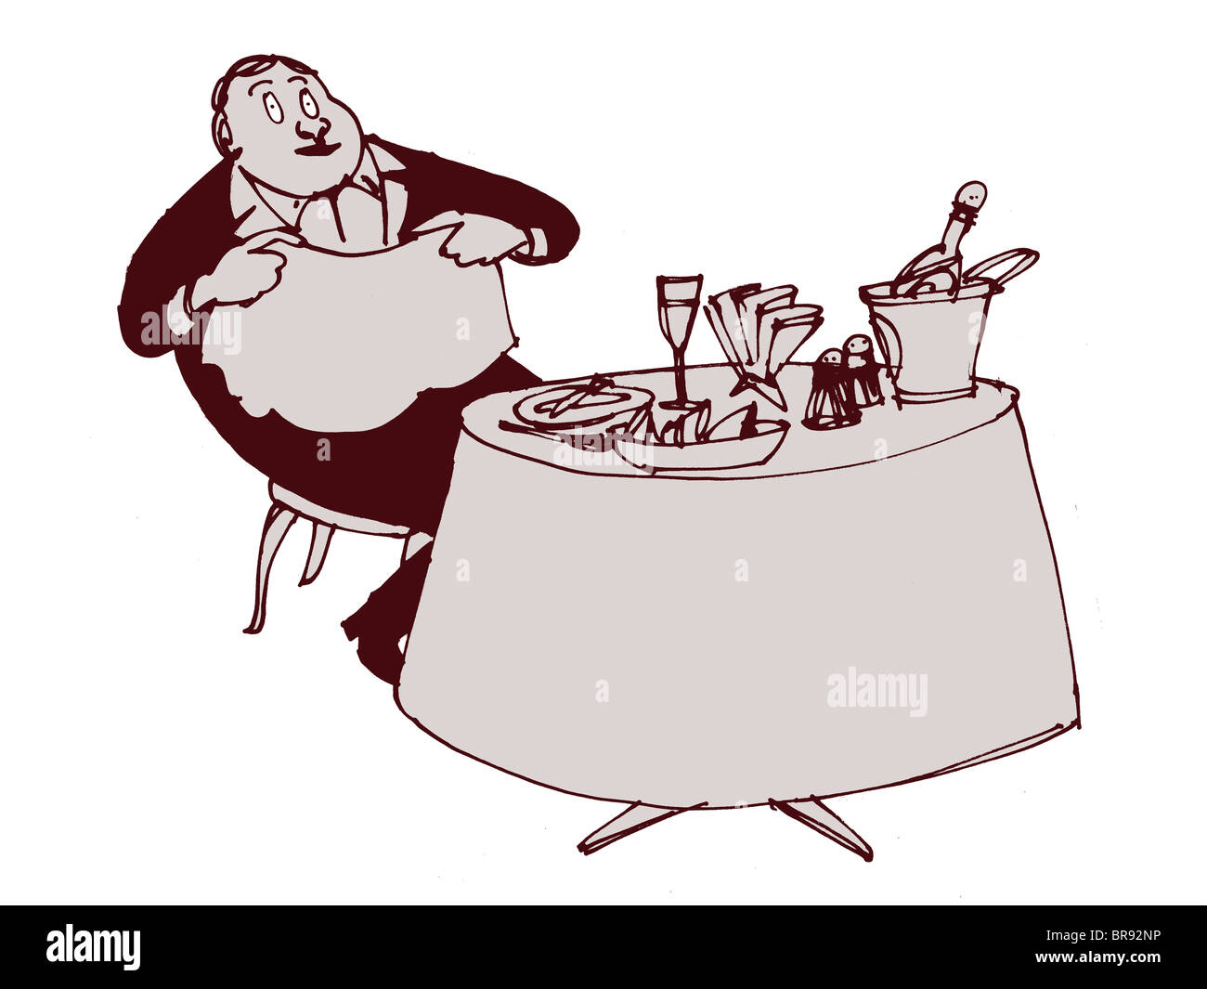
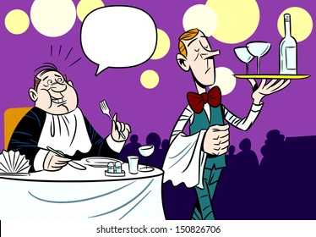
A Table
Date
Vendredi 11 avril 2025
Support
Facebook
Contenu
Texte de publication : Le bon usage de la serviette à table
📌 Sur les genoux, jamais autour du cou !
Texte sur le visuel : "La serviette, un détail qui fait la différence !"

Slide 13
Le débat du dimanche (Fun)
Date
Dimanche 13 Avril 2025
Support
Facebook
Contenu
Texte sur visuel : Vous êtes de quelle team quand vous faites cuire vos spaghettis ?
A. Fractionner les spaghettis avant de les mettre dans la marmite.
B. Mettre en entier dans la marmite

Slide 14
Semaine 3

Slide 15
Monday Motivation Food (Fun)
Date
Lundi 14 Avril 2025
Support
Facebook
Contenu
Texte de publication : 🔥 Si les pâtes sont prêtes à bouillir pour toi, tu peux affronter n’importe quoi ! 💪
🔔 Cette semaine, laisse La PASTA t’inspirer avec ses formes et ses saveurs infinies. Chaque bouchée te rappelle que tu peux transformer tes défis en délices.
Texte sur le visuel : "Les défis de la vie, c’est comme les pâtes : ça se cuisine avec amour et patience."
Type de contenu : Image

Slide 16
Post Produits
Date
Mardi 15 Avril 2025
Support
Facebook
Contenu
Texte de publication : La PASTA First, un incontournable en cuisine !
Que serait un bon plat de spaghettis sans une texture parfaite et un goût irrésistible ? 😍 Nos spaghettis La PASTA First sont idéaux pour des repas savoureux et rapides à préparer ! 🍝🔥
Quelle est votre recette préférée avec nos spaghettis ? Dites-le-nous en commentaire.
Texte sur le visuel : « Des spaghettis fermes, savoureux et qui tiennent parfaitement à la cuisson »
Type de contenu : Image

Slide 17
Astuce de la semaine
Date
Jeudi 17 Avril 2025
Support
Facebook
Contenu : ce mois-ci je pense qu’on a parlé des pates qui collent nor ?
Texte de publication / Visuel : 💡 Astuce de la semaine
🧂 "À quel moment faut-il ajouter du sel dans l'eau de cuisson des pâtes ?"
A. Avant de faire bouillir l'eau
B. Pendant que l'eau chauffe
C. Une fois que l'eau bout
Réponse et explication à donner :
👉 C. Une fois que l'eau bout.
L’ajout du sel après l’ébullition est le meilleur moyen de préserver la saveur de vos pâtes. Rappelez-vous aussi la règle : 1 cuillère à soupe de sel pour 1 litre d’eau. Avec La PASTA, chaque détail compte pour réussir vos plats !💧

Slide 18
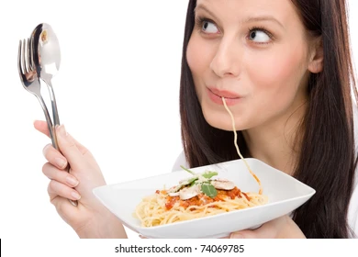
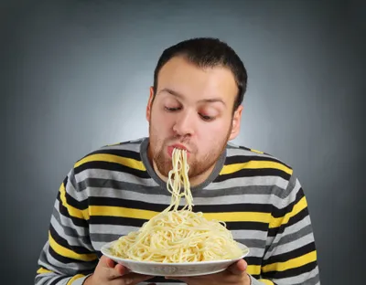
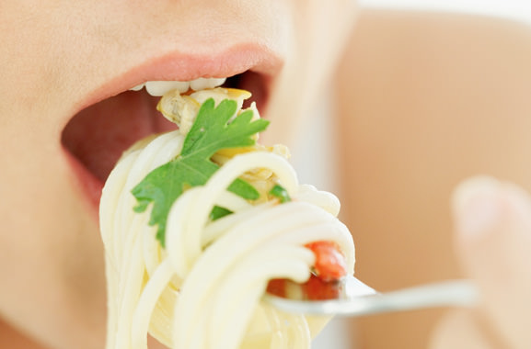
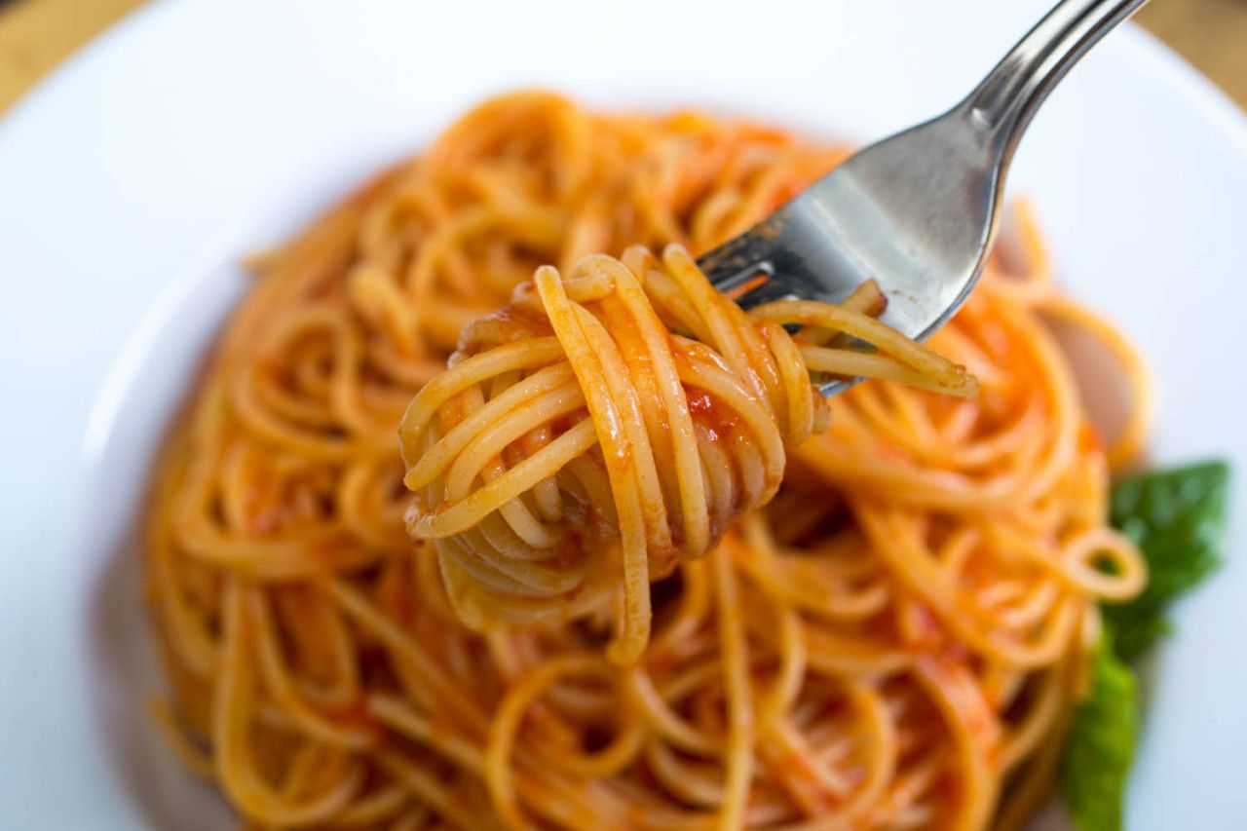
A Table
1
2
Date
Vendredi 18 Avril 2025
3
4
Support
Facebook
Contenu: ok
Texte de publication : L’origine des couverts… Pourquoi une fourchette ? 🍴
Découvrez-la dans la vidéo.
Texte de la story : 🤔 As-tu déjà pensé à pourquoi on mange les pâtes avec une fourchette et pas avec une cuillère ? (1)
🔎 Pette histoire :
👉 Avant, on mangeait avec les mains ! 😱(2)
👉 La fourchette à dents a été adoptée en Europe à la Renaissance (3)
👉 En Italie, on l’utilise à la perfection pour enrouler les spaghetti ! (4)
💬 Team fourchette ou team cuillère pour manger les pâtes ?

Slide 19
Pâques
Date
Dimanche 20 Avril 2025
Support
Facebook
Contenu
Texte de publication : C’est Dimanche et une Grâce que La Pâques tombe ce jour. Avec PASTA Gold, c’est tout simplement un moment de recueillement, bonheur et partage en famille 🍝✨.
Texte sur le visuel : Joyeuses Pâques - Une Pâques savoureuse avec PASTA Gold !

Slide 20
Semaine 4

Slide 21
Monday Motivation Food (Fun)
Date
Lundi 21 Avril 2025
Support
Facebook
Contenu
Texte de publication : Quand ta semaine part en vrille, sois comme les Tortilles : garde le tour !
Texte sur le visuel : Tortilles : Même en vrille, on assure. La motivation, c’est notre style.
Type de contenu : Image
Objectif : Donner un ton humouristique

Slide 22
Post Produits
Date
Mardi 22 Avril 2025
Support
Facebook
Contenu
Texte de publication / Visuel : Je fais partie de la famille de Pasta First. On m‘appelle pâtes courtes et j’ai une forme semblable aux escargots. Qui suis-je ?
Réponse : Pasta First Coudes

Slide 23
Astuce de la semaine
Date
Jeudi 23 Avril 2025
Support
Facebook
Contenu
Texte de publication / visuel : 💡 Astuce de la semaine
Et si votre astuce était celle du public !
Que faites-vous des restes de vos spaghettis ?
a) Une omelette
b) Une salade fraiche
c) Rien du tout

Slide 24
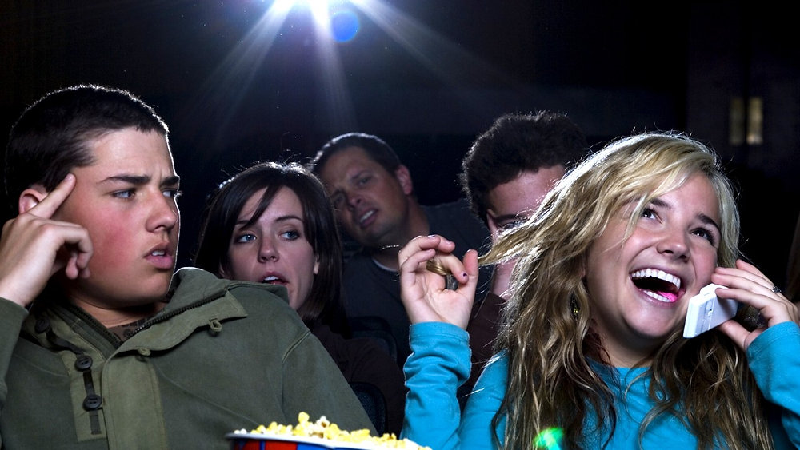
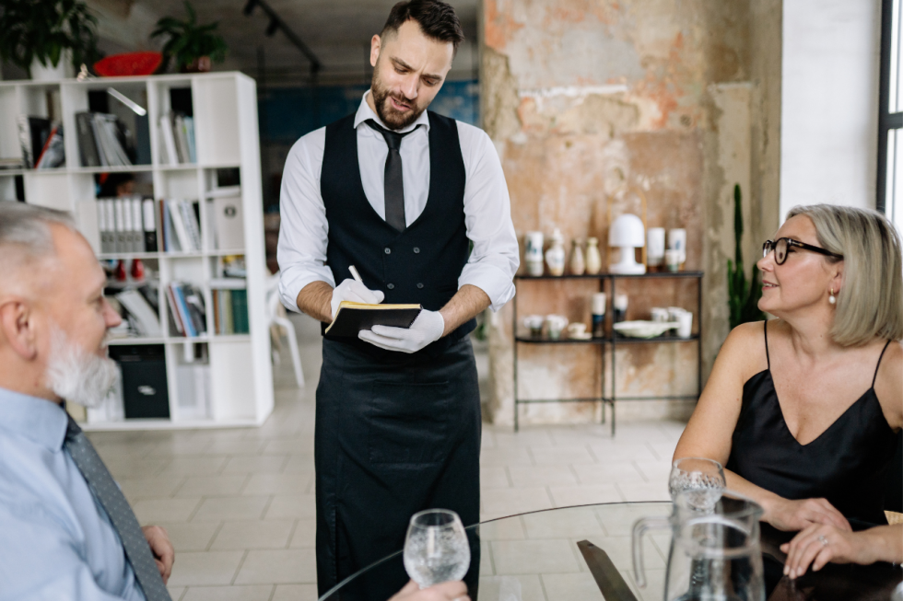
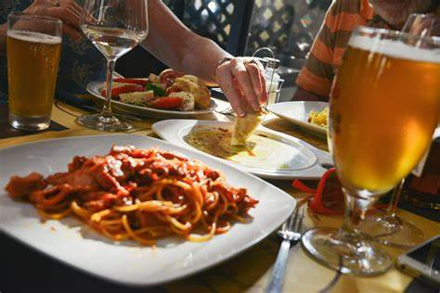
A Table
Date
Vendredi 25 Avril 2025
Support
Facebook
Contenu:ok
Texte de la story : Bien se comporter dans un restaurant 🍽️
Au resto, bien manger, c’est bien… bien se comporter, c’est mieux ! 🍝👌
📌 Ne pas parler trop fort (Le resto n’est pas un marché 🗣️📉)
📌 Ne pas monopoliser le serveur (Un peu de patience, il fait de son mieux !)
📌 Ne pas toucher aux plats des autres sans demander (Même si les pâtes de ton voisin ont l’air délicieuses ! 🤭)
💬 Et toi, c’est quoi la règle d’or pour être impeccable au resto ?
Texte de publication : Aller au restaurant, c’est toujours un plaisir… mais encore faut-il respecter certaines règles !

Slide 25
Le débat du dimanche (Fun)
Date
Dimanche 27 Avril 2025
Support
Facebook
Contenu :autre chose
Texte de publication / Visuel : 🌙 on te sert un plat de spaghettis sauce tomate avec le poulet.
1.Je commence par manger tout le morceau de poulet
2.Je mange les deux au fur et à mesure
3.Je finis tout et je mange le morceau de poulet en dernier.?

Slide 26
Semaine 5

Slide 27
Monday Motivation Food (Fun)
Date
Lundi 28 Avril 2025
Support
Facebook
Contenu
Texte de publication : 🌟 Avril touche à sa fin… mais notre motivation reste au max. Ce lundi, on ne ralentit pas, on vise encore plus haut.
💡 Quel est ton plus grand accomplissement ce mois-ci ? Dis-nous en commentaire et inspire la communauté !
Texte sur le visuel : Un mois de défis, un mois de succès… et toujours autant de pâtes pour garder la pêche
Type de contenu : Image

Slide 28
Post Produits
Date
Mardi 29 Avril 2025
Support
Facebook
Contenu
Texte de publication : PASTA GOLD
Texte sur le visuel : Savourez le nectar des pates

Slide 29

Merci.
PLANNING DE PUBLICATIONS AVRIL 2025
LA PASTA OU RIEN

